Slide 1
Principalele caracteristici care permit identificarea pietrelor preţioase

Slide 2
Structura cristalină
cristale distincte (diamantul)
aglomerări de cristale microscopice (calcedoniile)
masă amorfă (opalul)

Slide 3
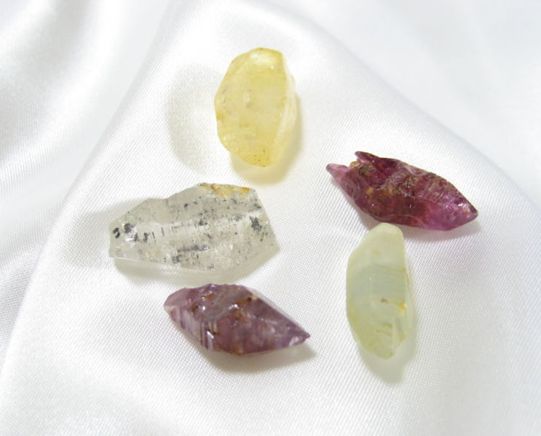
Cristale distincte

Slide 4
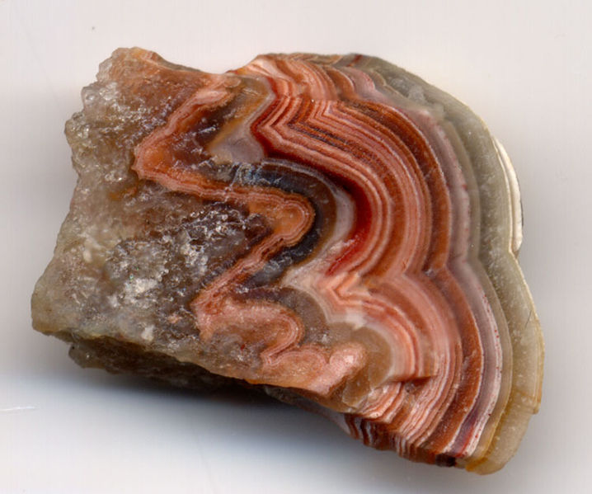
Aglomerări de cristale microscopice

Slide 5
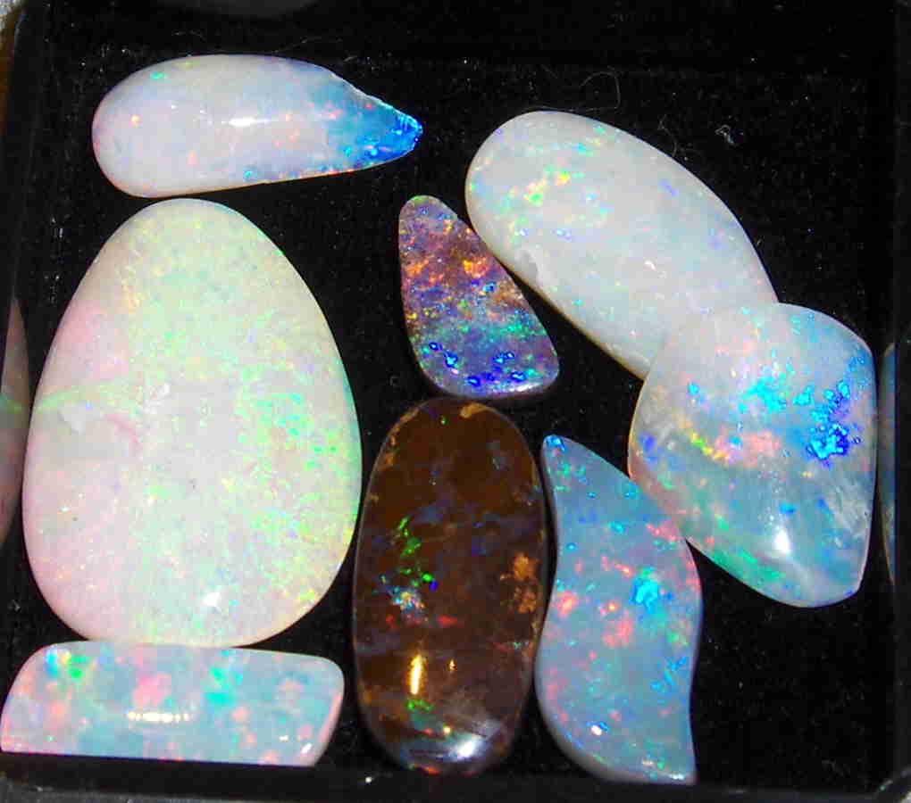
Masă amorfă

Slide 6
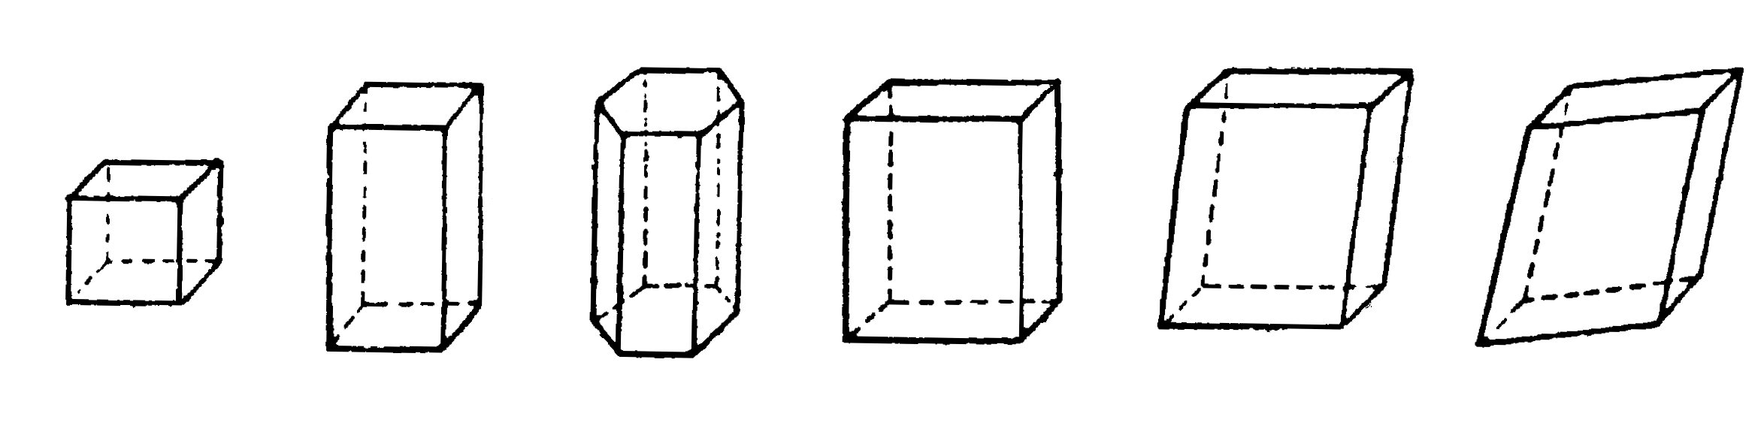
Sistemele cristaline specifice pietrelor preţioase
Cubic
Diamantul
Granatul
Spinelul
Pătratic
Zircona
Rutilul
Hexagonal
Berilul
Corindonul
Cuarţul
Turmalina
Ortorombic
Topazul
Olivina
Monoclinic
Jadul
Triclinic
Labradoritul

Slide 7
Pietre preţioase incolore
Diamantul (variantă foarte apreciată)
Spinelul
Topazul
Grosularul (varietate a granatului)
Acroitul (varietate rară a turmalinei)
Zirconul
Opalul

Slide 8
Pietre preţioase galbene
Diamantul
Crisoberilul „ochi de pisică”
Crisoberilul comun
Heliodorul (varietate a berilului)
Topazul
Grosularul (varietate a granatului)
Zirconul
Opalul
Citrinul

Slide 9
Pietre preţioase portocalii
Diamantul
Spinelul
Grosularul
Zirconul
Opalul
Citrinul

Slide 10
Pietre preţioase roz
Diamantul (varietate foarte rară)
Safirul (varietate foarte rară)
Morganitul (Varietate a berilului)
Topazul
Piropul
Grosularul

Slide 11
Pietre preţioase purpurii
Spinelul
Piropul
Almanditul (varietate a granatului)
Rhodolitul (varietate a granatului)
Cornalina (varietate a calcedoniei)

Slide 12
Pietre preţioase roşii
Diamantul (varietate foarte rară)
Rubinul
Spinelul
Alexandritul (varietate a crisoberilului)
Berilul roşu
Topazul
Piropul
Rubelitul (varietate a turmalinei)
Zirconul
Opalul

Slide 13
Pietre preţioase brune
Spinelul
Crisoberilul „ochi de pisică”
Crisoberilul comun
Topazul
Zirconul

Slide 14
Pietre preţioase verzi
Diamantul
Safirul (prin tratament termic)
Spinelul
Alexandritul (varietate a crisoberilului)
Crisoberilul „ochi de pisică”
Smaraldul
Berilul verde
Grosularul (varietate a granatului)
Tsavoritul (varietate a granatului)
Turmalina cu crom (varietate foarte rară)
Crisolitul
Turcoaza
Heliotropul (varietate a calcedoniilor)
Jadeitele (varietăţi ale jadului)

Slide 15
Pietre preţioase albastre-verzui
Aquamarinul (varietate a berilului)
Turcoaza

Slide 16
Pietre preţioase bleu
Diamantul
Aquamarinul

Slide 17
Pietre preţioase albastre
Diamantul
Safirul
Spinelul
Aquamarinul (prin tratament termic)
Zirconul
Turcoaza
Opalul

Slide 18
Pietre preţioase violet
Ametistul (varietate de cuarţ cristalin)
Jadeitele

Slide 19
Pietre preţioase albe
Perlele naturale
Opalul
Jadeitele

Slide 20
Pietre preţioase negre
Diamantul
Opalul
Onixul
Jadeitele

Slide 21
Indicele de refracţie
Refracţia este fenomenul optic care constă în abaterea direcţiei de propagare a razelor de lumină când acestea întâlnesc suprafaţa de separaţie a două medii diferite.
Pietrele preţioase caracterizate de un indice de refracţie mai ridicat sunt în general mai strălucitoare.
Măsurarea indicelui de refracţie al mineralelor se poate face cu instrumentul optic numit refractometru.

Slide 22
Indicii de refracţie ai pietrelor preţioase şi semipreţioase utilizate pentru bijuterii
Piatra preţioasă sau semipreţioasă | Indicele de refracţie (n)
Diamant | 2,417
Corindonul (rubin, safir) | 1,76 – 1,77
Spinelul | 1,72
Crisoberilul | 1,72 – 1,74
Perlele naturale | 1,53 – 1,69
Berilul (aquamarin, smarald) | 1,58 – 1,59
Topazul | 1,60 – 1,62
Granatul | 1,74 – 1,94
Turmalina | 1,62 – 1,65
Zirconul | 1,78 – 2,01
Crisolitul | 1,65 – 1,69
Turcoaza | 1,62
Opalul | 1,40 – 1,47
Ametistul | 1,54 – 1,55
Citrinul | 1,57 – 1,58

Slide 23
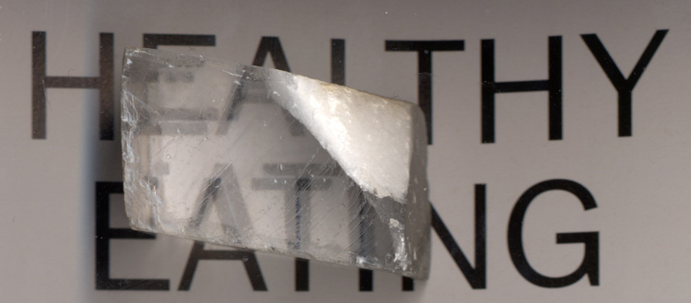
Birefringenţa
Cristale izotrope →dacă viteza luminii în interior este aceeaşi în toate direcţiile, piatra preţioasă este considerată simplu reflectantă sau izocroică şi are un singur indice de refracţie.
Cristale birefringente→Dacă viteza luminii în interior nu este aceeaşi în toate direcţiile, piatra preţioasă este dublu refractantă sau birefringentă şi are doi indici de refracţie. Cu cât este mai mare diferenţa dintre valorile maxime şi minime ale indicilor de refracţie cu atât fenomenul este mai puternic.
Exemple:topazul, crisolitul, turmalina, corindonul, unele varietăţi de cuarţ

Slide 24
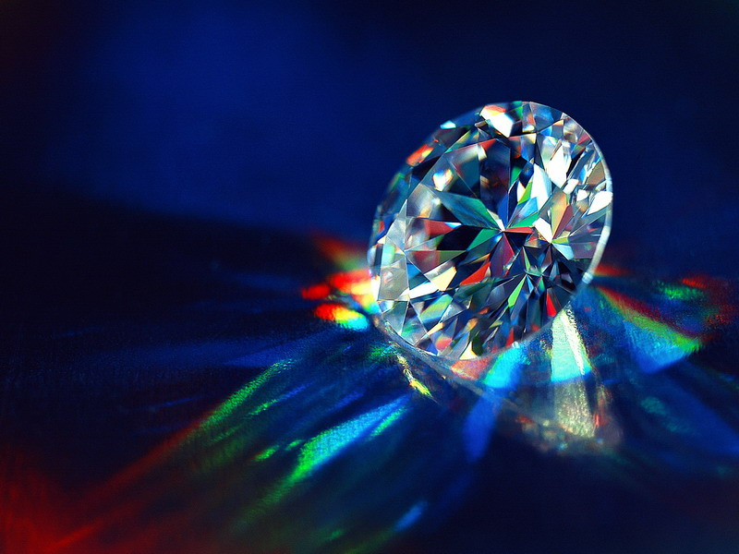
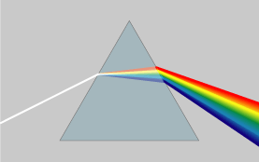
Dispersia
Este proprietatea unor pietre preţioase de a descompune lumina în radiaţiile colorate care o compun. Dispersia este fenomenul care produce în diamant culorile scânteietoare.

Slide 25
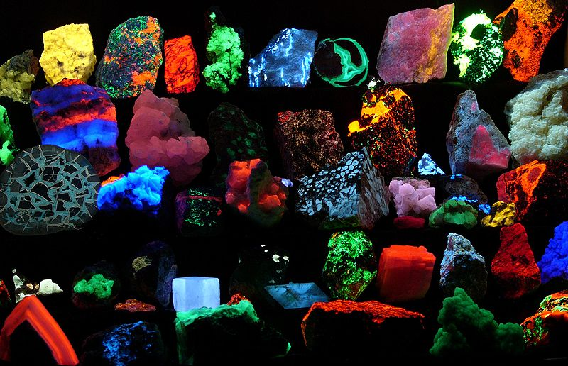
Fluorescenţa
Proprietatea cristalelor expuse la radiaţii ultraviolet sau X de a transforma energia acestora în radiaţii vizibile. Culoarea şi intensitatea luminii obţinute prin fluorescenţă pot indica tipul cristalului.

Slide 26
Fluorescenţa principalelor pietre preţioase
Nr. crt. | Piatra preţioasă | Fluorescenţa
1. | Diamant | Puternică, albastru, verzui, galben;
2 | Rubin | Puternică, roşu-carmin;
3. | Safir | Uneori violaceu sau portocaliu;
4. | Crisoberil | Galbe-verde;
5. | Alexandrit | Roş-mat, de obicei lipsă;
6. | Topaz | Galben-auriu, crem, verde,
7. | Zircon | Galben, portocaliu, verde-gălbui uneori absentă;
8. | Calcedonie | Uneori galben-verde, galben-alb, albastru deschis
9. | Agat | Uneori galben, verzui, albastru deschis slab până la intens;
10. | Jasp | Galben - verde, galben, alb, albastru-deschis
11. | Lapis lazuli | Uneori portocaliu-roşu, roz deschis
12. | Turcoază | Verde-galben, albastru deschis;
13. | Chihlimbar | Albăstrui, galben;
14. | Perle | Albastru, gălbui,roz;
15. | Coral | Purpuriu deschis, purpuriu închis.

Slide 27
Fosforescenţa
Proprietatea cristalelor care prezintă fenomenul de fluorescenţă de a continua să emită lumină şi după ce nu mai primesc radiaţii X sau ultraviolet. Fenomenul nu durează de regulă mai mult de câteva secunde şi doar ocazional persistă mai mult.
Este o caracteristică destul de rară la pietrele preţioase, fiind observabilă la unele diamante.

Slide 28
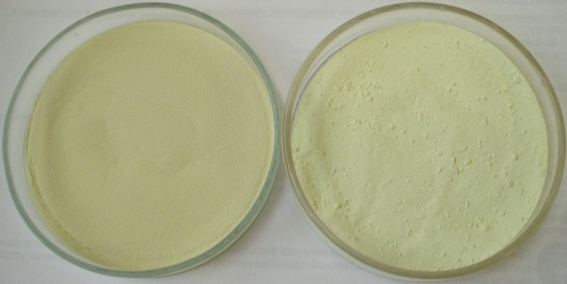
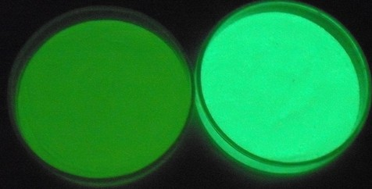
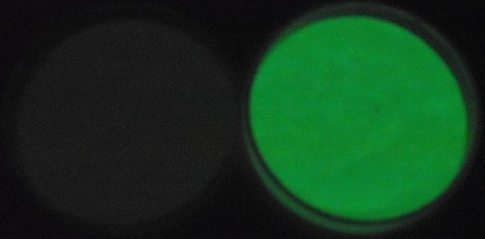
Exemple de fosforescenţă
În prezenţa luminii
1 minut după stingerea luminii
4 minute după stingerea luminii

Slide 29
Pleocroismul
Este un fenomen optic prin care mineralele apar în diferite culori atunci când sunt privite prin transparenţă, sub diferite unghiuri, în lumină polarizată. Este un instrument foarte util pentru identificarea pietrelor preţioase şi semipreţioase, din moment ce minerale diferite care au un aspect similar adesea au scheme de culori mult diferite.
Pentru stabilirea pleocroismului se extrage o proba lamelară ce este examinată sub lumină polarizată cu un microscop.

Slide 30
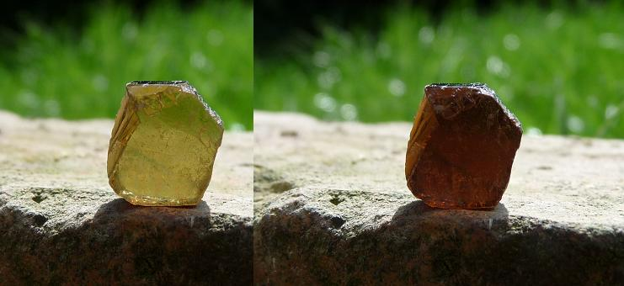
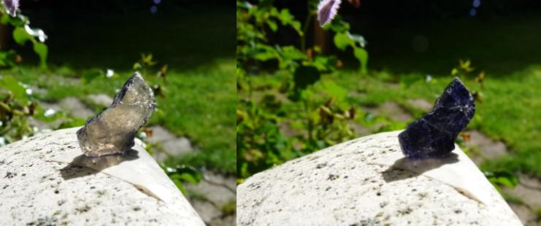
Turmalină (slab): brun deschis / brun închis
Cordierit (puternic): galben pal / albastru-violet

Slide 31

Pleocroism - scheme de culori
rubin (puternic): violet-roşu/portocaliu-roşu
safir (puternic): galben-brun/portocaliu
aquamarinul (mediu): incolor-albastru deschis / albastru deschis, albastru închis
smarald (puternic): verde/albastru-verde
topaz (mediu): brun-galben/brun-galben pal

Slide 32
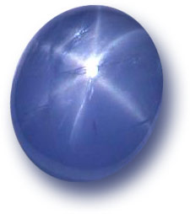
Asterismul
Este un fenomen optic pe care îl prezintă unele rubine şi safire şi care se manifestă prin apariţia unor reflexii luminoase sub formă de stea.

Slide 33
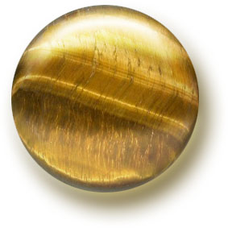
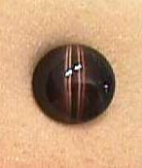
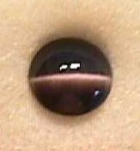
Chatoianţa
Este un efect de reflexie optică prezent în cuarţul “ochi de tigru” şi crisoberilul “ochi de pisică”. În cazul cuarţului “ochi de tigru” apare datorită structurii fibroase a materialului iar în cel al crisoberilului “ochi de pisică” datorită incluziunilor fibroase sau microcavităţilor existente în piatră.
Ochi de tigru
Ochi de pisică

Slide 34
Densitatea relativă
Este dată de raportul dintre densitatea mineralului şi cea a apei. Pietrele preţioase şi semipreţioase prezintă variaţii mari în ceea ce priveşte densitatea: chihlimbarul poate pluti pe apa sărată (are densitatea aproape egală cu cea a apei) în timp ce hematita are o densitate de 5 ori mai mare decât cea a apei.
Cunoaşterea densităţii relative este utilă în primul rând pentru a deosebi diferitele varietăţi de pietre preţioase prezentând caracteristici optice similare.

Slide 35
Nr. crt. | Denumirea pietrei | Densitate relativă | Nr. crt. | Denumirea pietrei | Densitate relativă
1. | Acvamarin | 2,68-2,80 | 16. | Malachit | 4,50
2 | Agat | 2,50-2.70 | 17. | Marcasită | 4,85-4,90
3. | Ametist | 2,63-2,65 | 18. | Nefrit | 2,90-3,02
4. | Calcedonie | 2,50-2,70 | 19. | Olivia | 3,27-4,20
5. | Chihlimbar | 1,05-1,09 | 20. | Opal | 1,98-2,25
6. | Coral | 2,60-2.70 | 21. | Peral | 2,60-2,80
7. | Crisoberil | 3,68-3,80 | 22. | Rodonit | 3,57-3,68
8. | Cristal de stâncă | 2,65 | 23. | Rubin | 3,97-4,05
9. | Cuarţuri | 2,65-2,71 | 24. | Safir | 3,99-4,10
10. | Diamant | 3,47-3,56 | 25. | Smarald | 2,67-2,90
11. | Granat | 3,50-4,30 | 26. | Spinel | ^3,58-4,06
12. | Hematit | 4,95-5,26 | 27. | Topaz | 3,50-3,60
13. | Jadeit | 3,25-3,36 | 28. | Turcoază | 2,60-2,90
14. | Jasp | 2,58-2,91 | 29. | Turmalino | 3,02-3,41
15. | Lapis lazuli | 2,38-2,45 | 30. | Zircon | 3,90-4,80

Slide 36
Conductibilitatea termică
Este proprietatea mineralelor de a transmite căldura sub acţiunea unei diferenţe de temperatură şi se măsoară prin intermediul conductivităţii termice. Aceasta este foarte scăzută la majoritatea mineralelor dar este foarte ridicată la diamant (de 1,6 – 4,8 mai mare decât cea a argintului pur).
Această proprietate neobişnuită a diamantului stă la baza diferitelor metode utilizate pentru a-l deosebi de imitaţii.

Slide 37
Duritatea
scara Mohs
Scara Knoop

Slide 38
Mineralul sau materialul organic | Duritatea
Diamantul | 10
Corindonul (safir, rubin) | 9
Crisoberilul | 8,5
Topazul | 8
Turmalina | 7 – 7,5
Granatul | 6,5 – 7,5
Crisolitul | 6,5 – 7
Zirconul | 6 – 7,5
Cuarţul | 7
Jadeitele | 6,5 – 7
Nefritele | 6 – 6,5
Marcasita | 6 -6,5
Opalul | 5,5 – 6,5
Turcoaza | 5 – 6
Lapis-lazuli | 5 – 6
Malachitul | 3,5 – 4,5
Perlele naturale | 2,5 – 4,5
Mărgeanul | 3,5 – 4
Fildeşul | 2,5
Chihlimbarul | 2 -2,5

Slide 39
Clasificarea imitaţiilor
Imitaţii care au un echivalent chimic al gemelor naturale (diamant, corindon-Al₂O₃, smarald-Be₃Al₂(SiO₃)₆)
Imitaţii care nu au echivalent chimic al gemelor naturale (sticlă, poliamide, polistiren, bachelită)

Slide 40
Principalele caracteristici ale diamantului şi imitaţiilor sale
Material | Formula | Indicele de refracţie 589.3 nm | Dispersie 431 - 687 nm | Duritate (scara Mohs) | Densitate (g/cm³) | Conducttermică | Apariţie
Diamant | C | 2.417 | 0.044 | 10 | 3.52 | Excelentă
Imitaţii
Sticlă | Bioxid de siliciu cu Pb, Al | ~ 1.6 | > 0.020 | < 6 | 2.4 – 4.2 | Slabă | 1700 –
Safir alb | Al₂O₃ | 1.762 – 1.770 | 0.018 | 9 | 3.97 | Slabă | 1900 – 1947
Spinel | MgO·Al₂O₃ | 1.727 | 0.020 | 8 | ~ 3.6 | Slabă | 1920 – 1947
Rutiliu | TiO₂ | 2.62 – 2.9 | 0.33 | ~ 6 | 4.25 | Slabă | 1947 – 1955
Titanat de stronţiu | SrTiO₃ | 2.41 | 0.19 | 5.5 | 5.13 | Slabă | 1955 – 1970
YAG | Y₃Al₅O₁₂ | 1.83 | 0.028 | 8.25 | 4.55 – 4.65 | Slabă | 1970 – 1975
GGG | Gd₃Ga₅O₁₂ | 1.97 | 0.045 | 7 | 7.02 | Slabă | 1973 – 1975
Zirconul | ZrO₂(+ pământuri rare) | ~ 2.2 | ~ 0.06 | ~ 8.3 | ~ 5.7 | Slabă | 1976 –
Moissanit | SiC | 2.648 – 2.691 | 0.104 | 8.5-9.25 | 3.2 | Ridicată | 1998 –

Slide 41
Metode organoleptice de identificarea a imitaţiilor
Observarea aspectului
Examinarea şlefuirii
Metoda zgârierii
Metoda comportării la abur
Metoda comportării la flacără
Metoda comportării în contact cu o picătură de apă
Metoda introducerii într-un vas cu apă rece

